Slide 1
Département Cadre de Vie
Service Entretien
PLAN PROPRETE 2021-2024
Evolution et restructuration
Commission du 26 juin 2023

Slide 2
Axes de travail
1. Engager et Réorganiser
2. Prévenir, Sensibiliser et Communiquer
3. Remédier et Innover
4. Sanctionner
5. Évaluer et Objectiver

Slide 3
Axes de travail
1. Engager et Réorganiser
→ Projet : Réorganisation des équipes
→ Projet : Renforcement des équipes
→ Projet : Adaptation organigramme

Slide 4
Axes de travail
1. Engager et Réorganiser
→ Projet : Réorganisation des équipes
Fusion des équipes d’entretien : propreté et espaces verts
Equipes d’entretien transversales/Actions Propreté
Sectorisation des équipes et structuration hiérarchique
Intégration équipes tardives --> équipes journées
Développement Cellule Carbone
Renforcement équipe week-end
Renforcement équipe Mini-Recyparks
Renforcement Atelier & Magasin

Slide 5
Axes de travail
1. Engager et Réorganiser
→ Projet : Réorganisation des équipes
Fusion des équipes d’entretien
Organisation de réunions d’équipe début septembre 2021
Contraintes :
Covid
Méfiance entre balayeurs et jardiniers
Différents lieux de travail entre les membres de la même équipe
Transport de l’équipe dans sa totalité
Opportunités :
Flexibilité et entraide dans les tâches lors de manque de personnel (congés, maladies) ou lors de grands évènements
Respect mutuel des différents corps de métier
Formations possibles au sein de l’équipe

Slide 6
Axes de travail
1. Engager et Réorganiser
→ Projet : Réorganisation des équipes
Equipes tardives : constatation de la ligne hiérarchique (20/09/2022)
Situation financière de la commune et Conditions de remplacements des agents communaux,
Usure et Électrification du charroi (temps de recharge, …)
Résultats effectifs sur le terrain,
Perception par les riverains,
Difficultés d’engagement des Assistants Techniques (attrait du poste, horaire, salaire),
Difficulté de contrôle et reporting par la ligne hiérarchique,
Coordination des tâches à réaliser équipes journées/tardifs,
Multiplicité des horaires de travail (30h00 – 37h30) – RH
Spécificités météorologiques des horaires tardifs

Slide 7
Axes de travail
1. Engager et Réorganiser
→ Projet : Réorganisation des équipes
Equipes tardives : propositions de la ligne hiérarchique au 20 septembre 2022)
Intégration des équipes tardives dans les équipes semaines et week-end journée,
Renforcement de l’équipe weekend journée,
Transfert de l’Assistant Technique WT vers WJ,
Détermination des tâches de chaque équipe,
Collaborations plus intensives entre équipes
Détermination détaillée de postes et tâches de chaque responsable et des agents,
Renforcement de l’équipe Mini-Recyparks : adaptation de l’horaire
Du mardi au vendredi de 12h00 à 19h00
Le samedi de 9h30 à 16h30

Slide 8
Axes de travail
1. Engager et Réorganiser
→ Projet : Renforcement des équipes
Restructuration effective au 1er juin 2023
Intégration des équipes tardives dans les équipes semaines journées
6 balayeurs à temps plein
6 stagiaires (CPAS) à temps plein
1 agent et un chauffeur Permis C anti-tag à temps plein
3 gardiens et chauffeurs Permis C Mini-Recyparks à temps plein
Renforcement de l’équipe Mini-Recyparks
3 chauffeurs permis C à temps plein
4 balayeurs/convoyeurs C à temps plein
Renforcement de l’équipe weekend journée par les agents des équipes tardives
5 balayeurs/Convoyeurs à temps plein
3 chauffeurs Permis C à temps plein
1 Chef d’équipe à temps plein

Slide 9
Axes de travail
1. Engager et Réorganiser
→ Projet : Renforcement des équipes
Restructuration effective au 1er juin 2023
Transfert de l’Assistant Technique WT vers WJ
-> non exécuté pour cause de départ volontaire de l’Assistant Technique
Détermination des tâches de chaque équipe :
Désignation Chef d’équipe, Secteur Peterbos
Engagement, en cours, d’un Secrétaire Technique Chef, Niveau B
Désignation Chef d’équipe, La Roue 1
Désignation Chef d’équipe Week-end Journée
Désignation Chef d’équipe Mini-Recyparks
Création d’une équipe de Jardiniers, Secteur Cureghem
Composition d’une équipe mixte pour le Secteur Industrie

Slide 10
Axes de travail
1. Engager et Réorganiser
→ Projet : Renforcement des équipes
Restructuration effective au 1er juin 2023
Collaborations plus intensives : réunions d’équipes, synergie entre équipes :
Triangulation Référents – Chefs d’équipes – Assistants techniques
Détermination d’un conducteur d’équipe – Actions Propreté
Relocalisation équipes, et matériel, Vaillance et Parc 1 à Chaussée de Mons
Détermination détaillée de postes et tâches de chaque responsable et agents :
Réunions hiérarchie & Chefs d’équipes Entretien
Réunions hiérarchie & Cellule Verbalisation et Prévention
Rencontres régulières en « One to One » entre Direction et Chefs d’équipes
Rédaction de méthode de travail par Notes Internes
Suivi systématique d’écarts de conduite au règlement de travail

Slide 11
Axes de travail
1. Engager et Réorganiser
→ Projet : Renforcement des équipes
Restructuration effective au 1er juin 2023
Renforcement de l’équipe Mini-Recyparks :
2 sites par jour, 5 jours par semaine, 40 événements par mois
De 14 sites → 24 sites
Implémentation accrue sur les Secteurs Cureghem, Vaillance et Peterbos
De 4 → 6 Gardiens de Mini-Recyparks
Engagements de 2 chauffeurs permanents
Nomination d’un Chef d’équipe à plein temps
Etude d’implémentation d’un compost de quartier

Slide 12
Axes de travail
1. Engager et Réorganiser
→ Projet : Adaptation organigramme

Slide 13
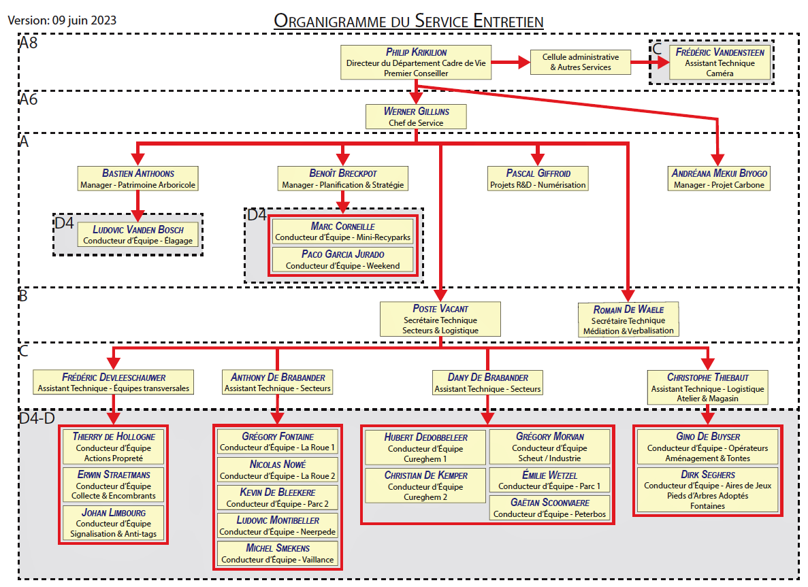

Slide 14
Axes de travail
2. Prévenir, Sensibiliser et Communiquer
→ Projet : Coordination et centralisation des actions
→ Projet : Multiplication des actions impactantes

Slide 15
Axes de travail
2. Prévenir, Sensibiliser et Communiquer
→ Projet : Coordonner et centraliser les Actions
Désignation d’un Responsable « Actions Propreté »
Collaboration étroite avec la Cellule Verbalisation/Répression
Collaboration étroite avec les équipes mixtes de chaque LISA
Collaboration multi-services : Prévention, cohésion, travaux publics, Santé, etc.
Centralisation de lieux de travail des Chefs d’équipe
Prioritisation des actions par la hiérarchie

Slide 16
Axes de travail
2. Prévenir, Sensibiliser et Communiquer
→ Projet : Multiplication des actions impactantes
Action MMM - Cureghem : Microquartier – Multiphénomène - Multidisciplinaire
Sacs Fouillés
Octobre: 326
Novembre: 125
Décembre: 125
Janvier: 168
Taxes
Octobre: 45
Novembre: 25
Décembre: 21
Janvier: 12
Caméras: 93 constats pour 6 taxes
Tonnage: 594,22T

Slide 17
Axes de travail
2. Prévenir, Sensibiliser et Communiquer
→ Projet : Multiplication des actions impactantes
Actions «Quartiers Nets»
Remise au propre d’un quartier en collaboration avec la Police et d’autres service communaux tels que les TP, GP, P.E, Urbanisme, etc.
3 QN en 2022 (Cureghme, Peterbos et Scheut)
2 QN en 2023 (Vaillance et Peterbos)
QN Vaillance à effectif réduit car nous avions la phase test avec la Commune de Molenbeek
Actions «Rues Nettes»
Nettoiement d’une rue de façade à façade: pieds d’arbre, avaloirs, dépôts clandestins, balayage, etc.
1 rue par jour
Du lundi au jeudi
En 2023: 102 rues nettoyées

Slide 18
Axes de travail
2. Prévenir, Sensibiliser et Communiquer
→ Projet : Multiplication des actions impactantes
Action ‘’Passons un été tranquille’’
Limiter les nuisances nocturnes et les incivilités dans le secteur Centre et Cureghem
Interdiction de consommer de l’alcool et fermeture d’établissement à 1h
Tous les mardis à partir du 20/06/23
2 équipes de minimum 2 agents
Actions PACM : Parcs à Conteneurs Mobiles
Déploiement d’un important dispositif de déchetterie en collaboration avec l’ABP.
3 conteneurs de 32m³, 6 box électroménagers, 3 bacs produits chimiques, bac à lampes, un espace de « Donnerie » sur une voire de 75 à 100m de longueur.
2 fois par an (juin et octobre), 2 semaines, 10 sites sur toute la commune d’Anderlecht, de 09h00 à 18h00, présence de 5 à 6 agents
Chiffres 2022 : 70t encombrants (42 conteneurs), 10,5t électroménagers, 4,3t produits chimiques

Slide 19
Axes de travail
3. Remédier et Innover
→ Projet : Développement de l’outil numérique interne de gestion

Slide 20
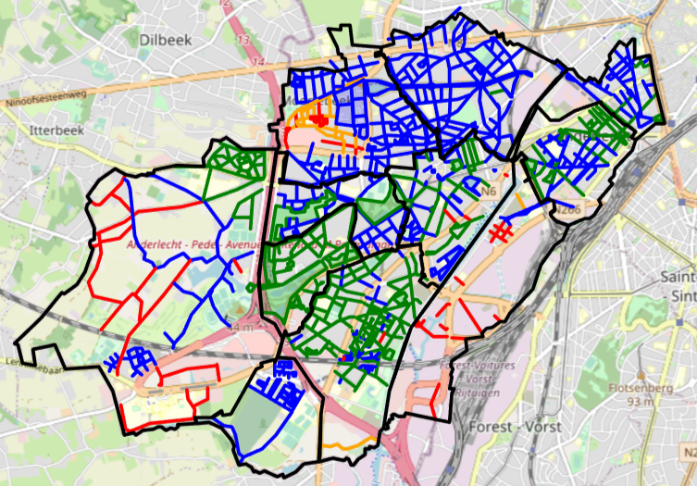
Axes de travail
3. Remédier et Innover
→ Projet : Développement outil numérique
Optimisation et rationalisation du balayage par l’inventaire et le suivi de l’évolution du travail des agents.

Slide 21
Axes de travail
3. Remédier et Innover
→ Projet : Développement outil numérique
Optimisation et rationalisation des corbeilles par l’inventaire et le suivi quotidien de la vidange des corbeilles.
Recensement terminé : 893 corbeilles recensées

Slide 22
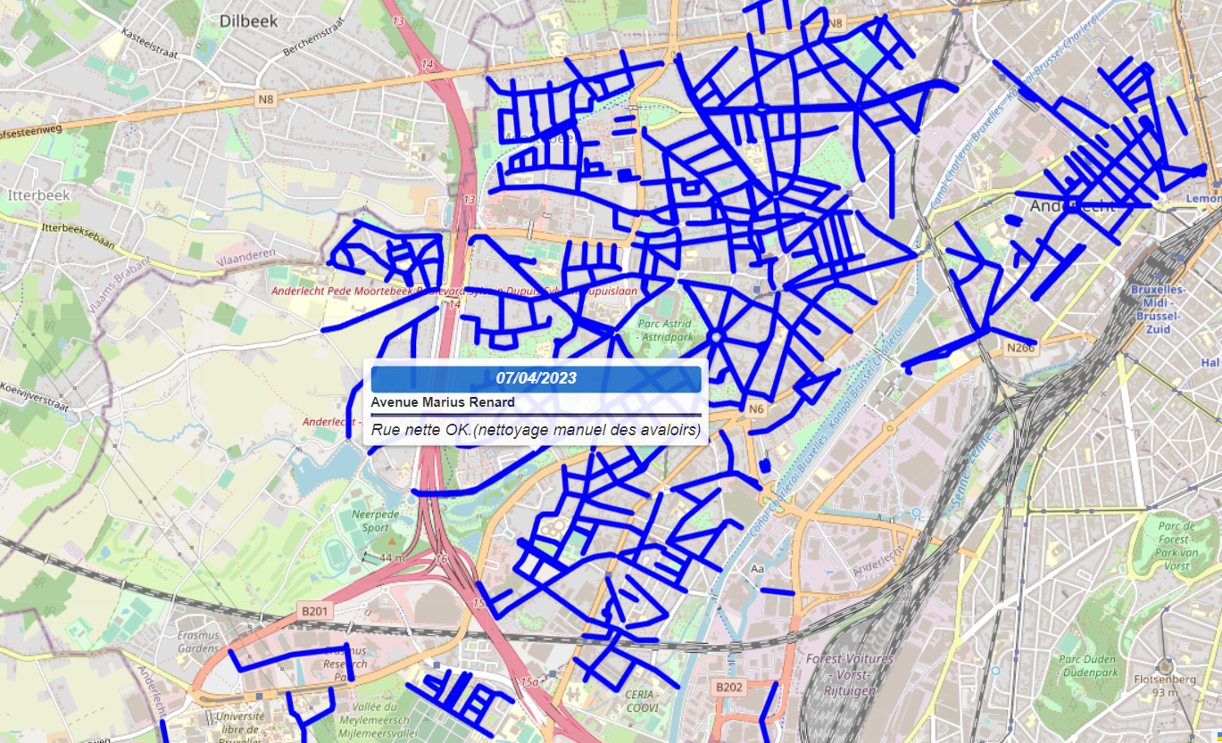
Axes de travail
3. Remédier et Innover
→ Projet : Développement outil numérique
Optimisation et rationalisation des rues nettes effectuées.
Information précise sur chaque voirie.

Slide 23
Axes de travail
4. Sanctionner
→ Projet : Optimiser les sanctions

Slide 24
Axes de travail
4. Sanctionner
→ Projet : Optimiser les sanctions
Nomination d’un agent « Cameras » - Temps plein
Visualisation et gestion globale des caméras présentes sur le territoire communale
18 caméras et 11 leurres
Collaboration approfondie avec la Cellule Prévention et Police
Augmenter les montants des sanctions (2022)
TAXES TPP | 2017 | 2018 | 2019 | 2020 | 2021 | 2022
Taxes via caméra | 73 | 24 | 293 | 196 | 563 | 354

Slide 25
Axes de travail
5. Évaluer et Objectiver
→ Projet : Baromètre de la propreté
→ Projet : Travail multidisciplinaire continu

Slide 26
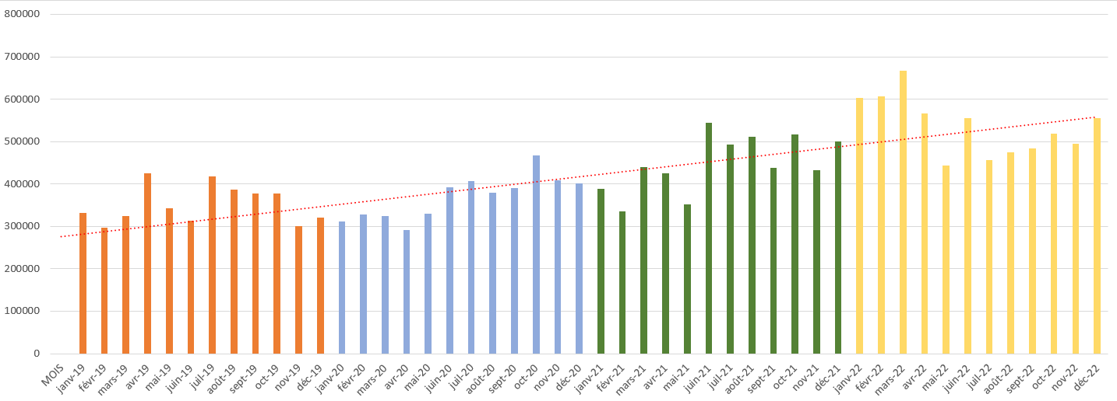
Axes de travail
5. Évaluer et Objectiver
→ Projet : Baromètre de la propreté
Evolution constante du tonnage de déchets collectés (corbeilles, sacs balayeurs, encombrants, MRP, The Click)
Evolution des tonnages de déchets ramassés en rue (2019 – 2022)

Slide 27
Axes de travail
5. Évaluer et Objectiver
→ Projet : Baromètre de la propreté
La grille des indicateurs de propreté permet de mesurer de manière quantitative les différents éléments qui participent à l’état de malpropreté en les hiérarchisant selon le niveau de sensibilité
Octobre 2021 – Mars 2023 :
Développement programme informatique interne et prise des mesures de 20 rues par secteur LISA
Juillet 2023 – Décembre 2024 :
Intégration au programme d’indicateurs de propreté à travers le projet Clean Brussels de l’Agence Bruxelles-Propreté.
Plateforme intégrée avec partage gloablisé, au niveau de la région Bruxelles- Capitale, de données.

Slide 28
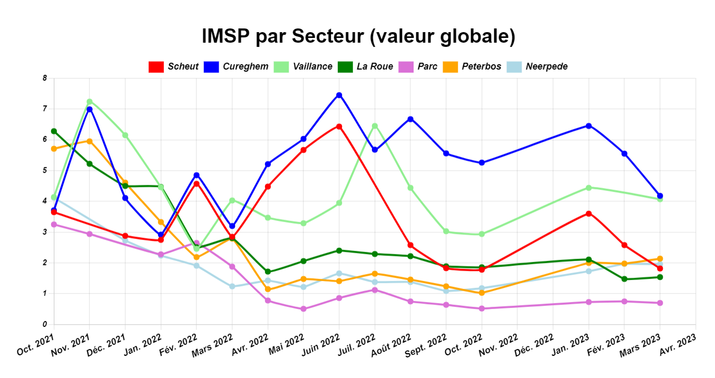
Plateforme communale (2021-2023)

Slide 29
Axes de travail
5. Évaluer et Objectiver
→ Projet : Baromètre de la propreté
Nombre d’incivilités de propreté en augmentation
Dépôts inciviques de plus grandes tailles
Appropriation constante du matériel urbain comme endroit de dépôt
Réforme des collectes de l’ABP
Accroissement significatif de dépôts de bonbonnes de protoxyde d’azote et d’extincteurs sur la voirie publique

Slide 30
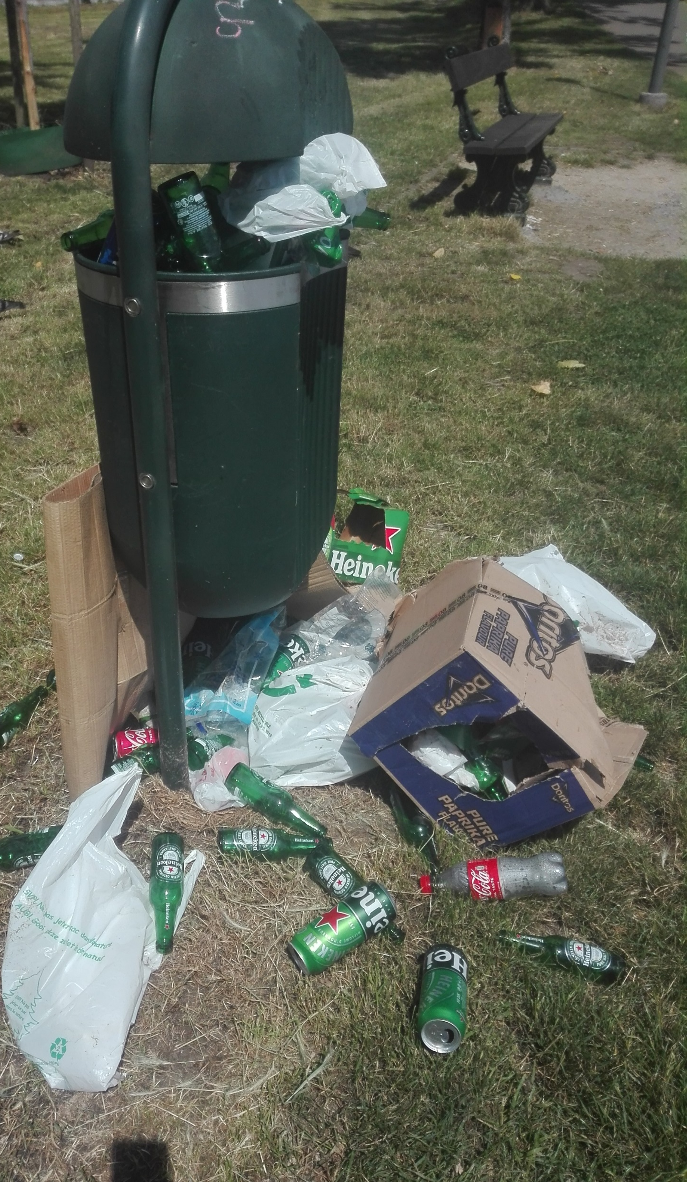
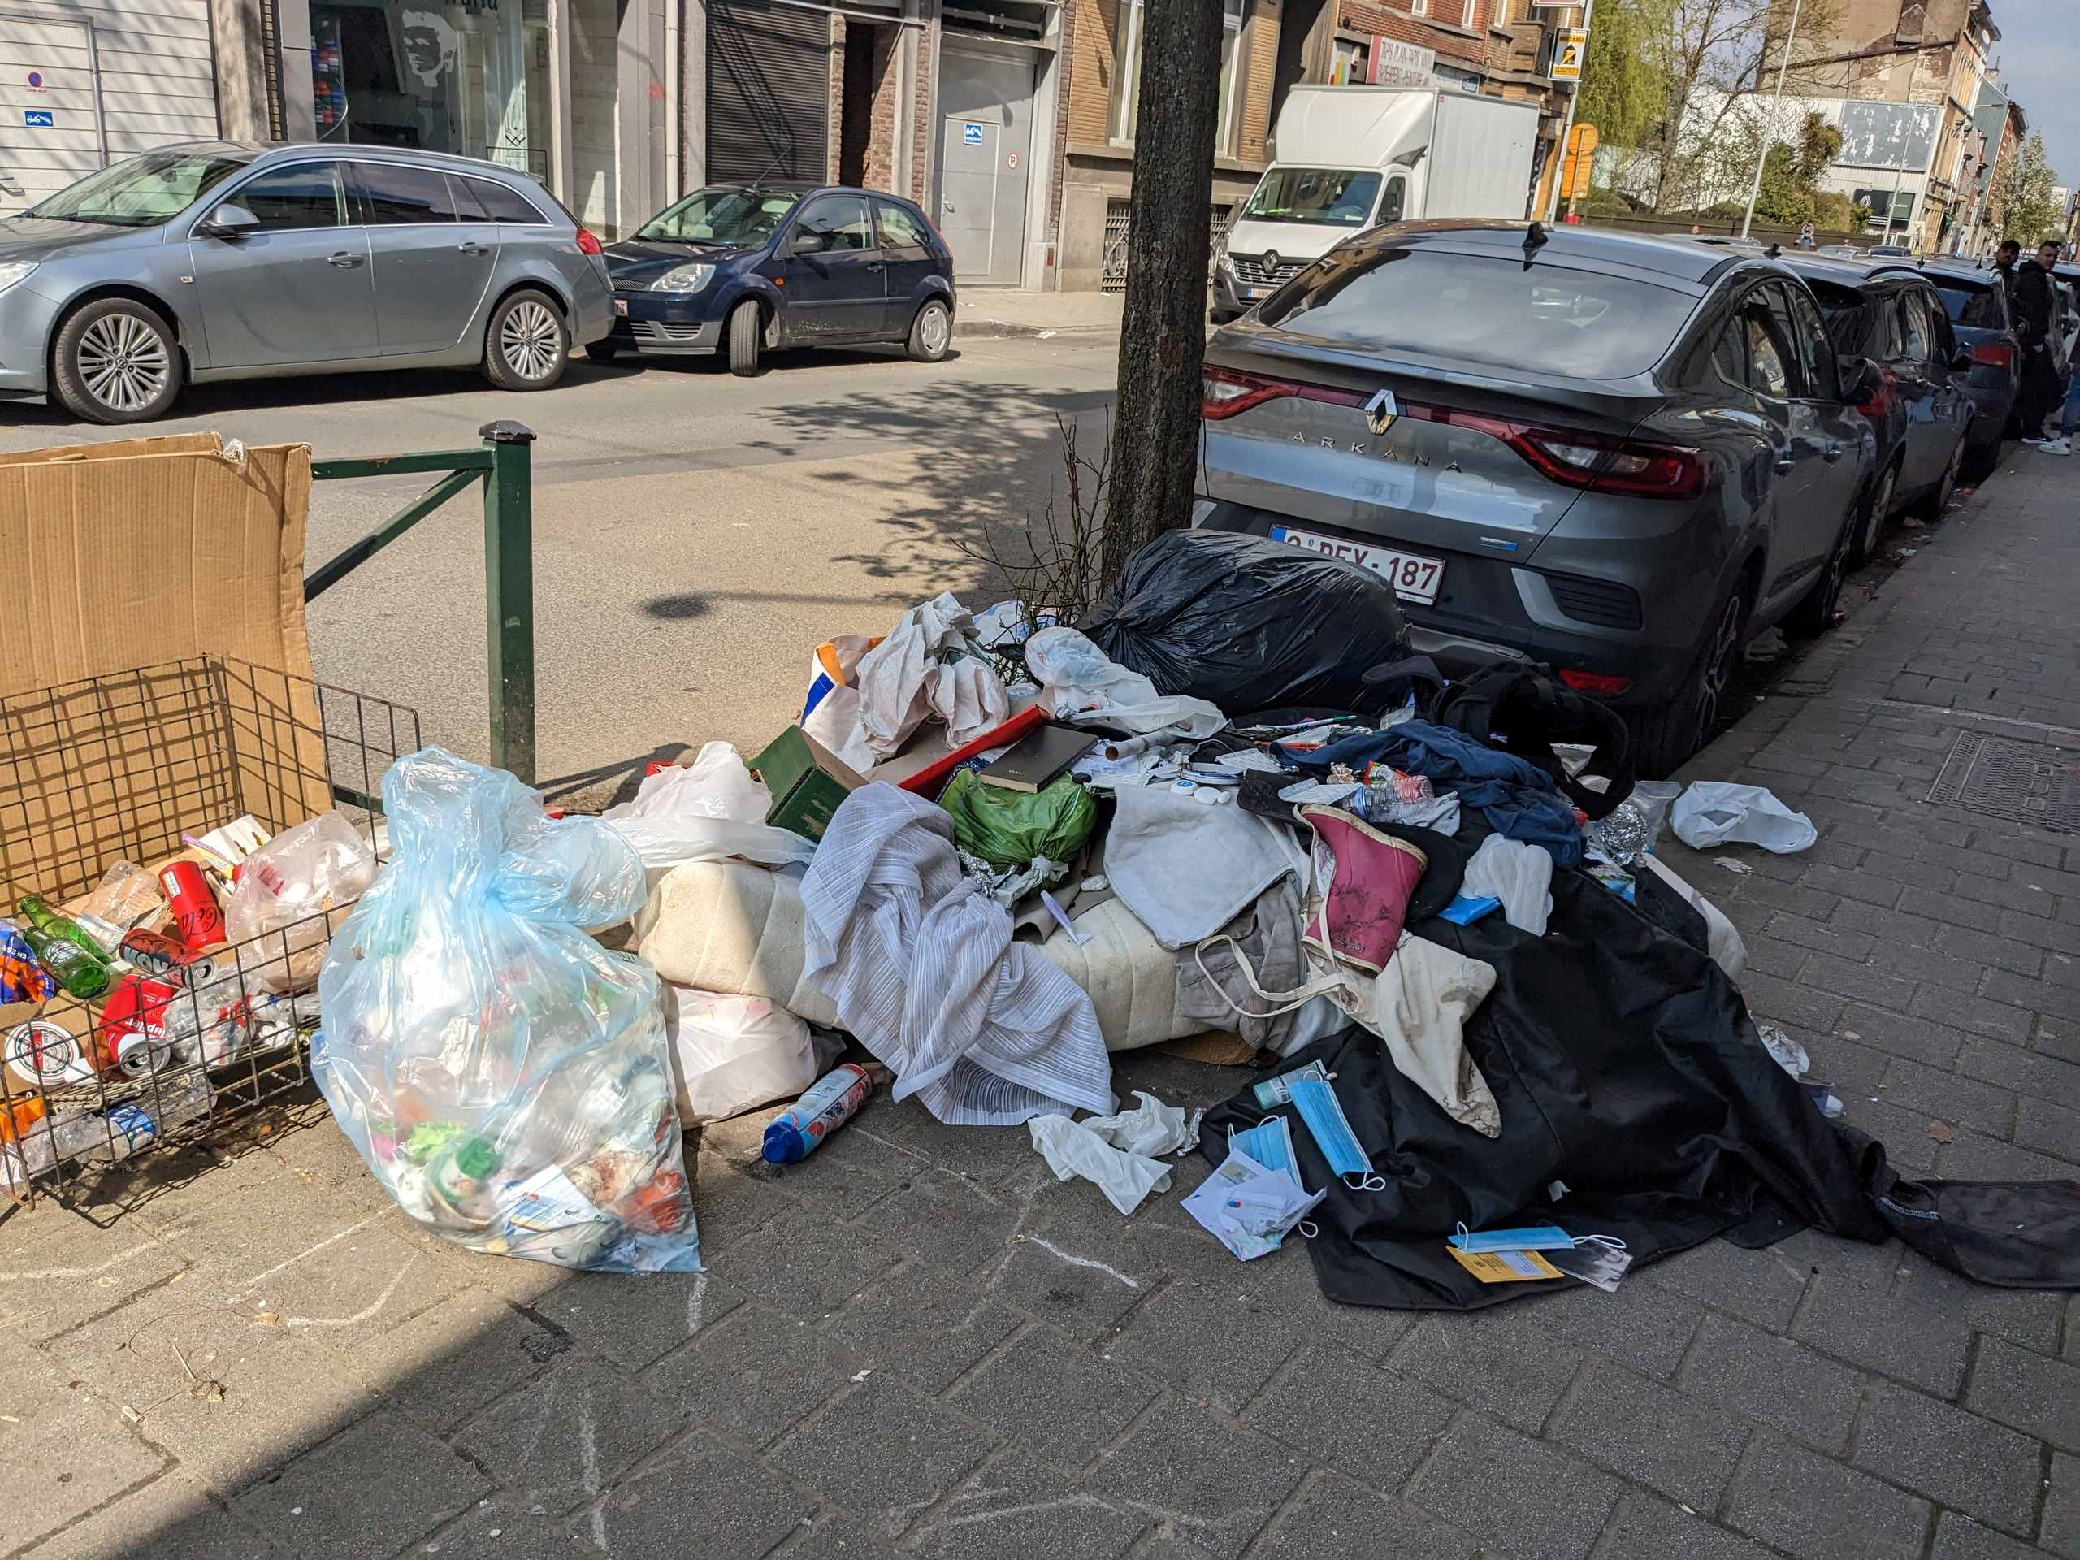
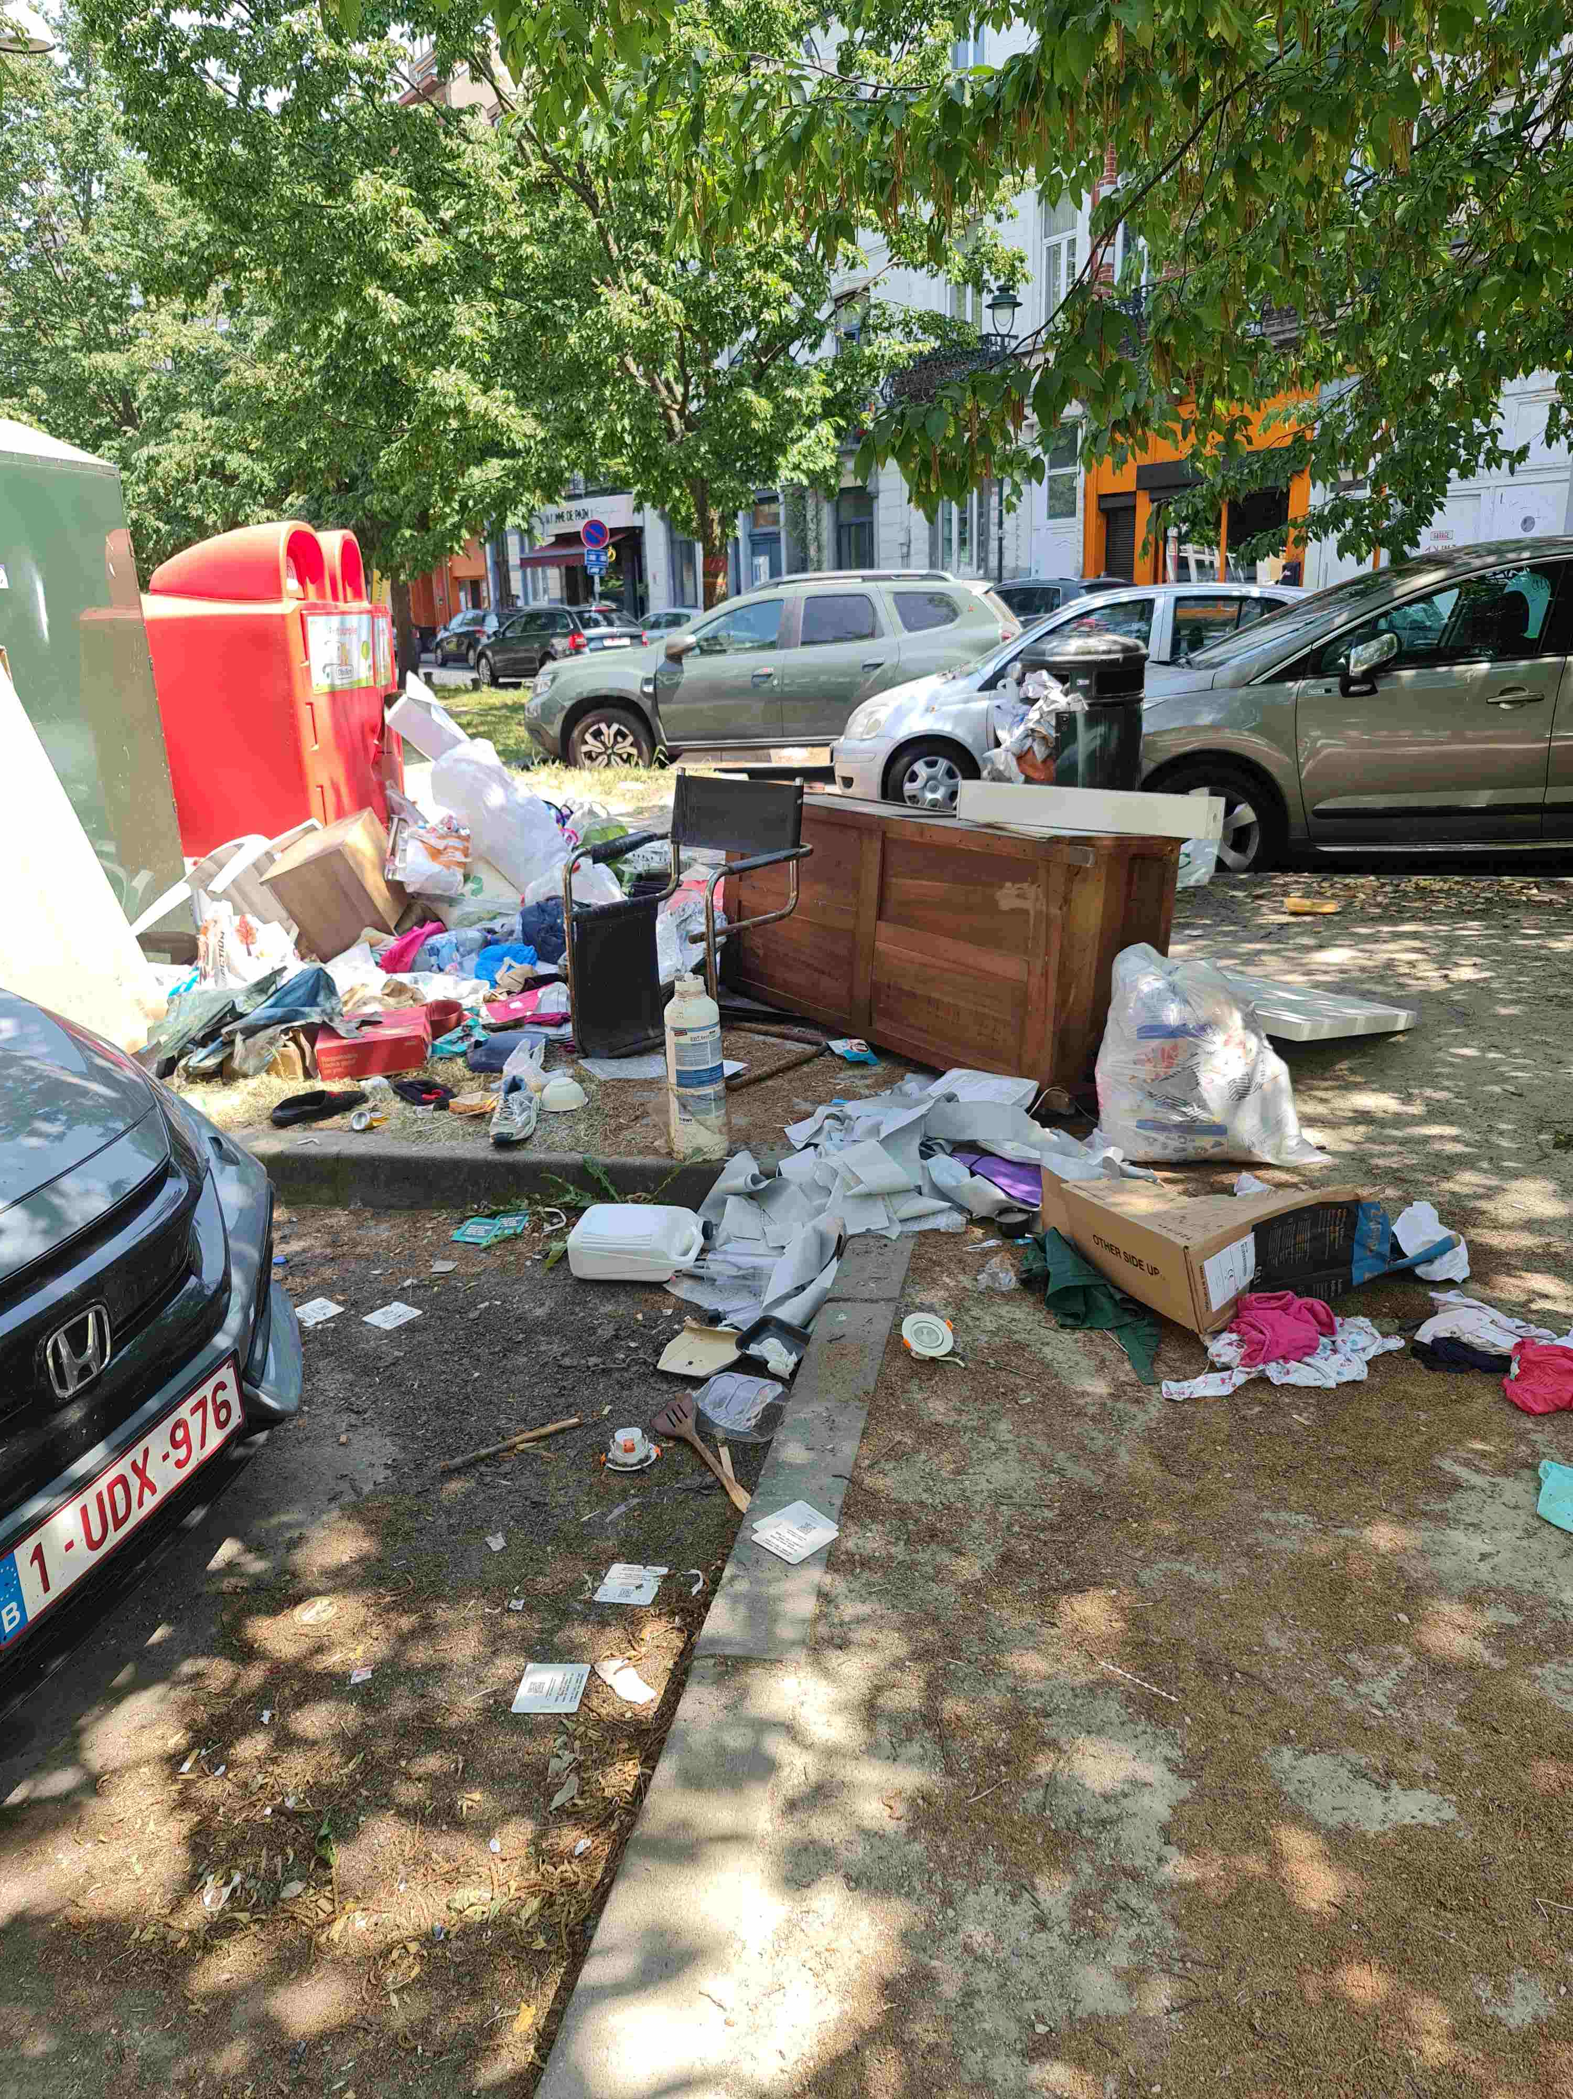

Slide 31
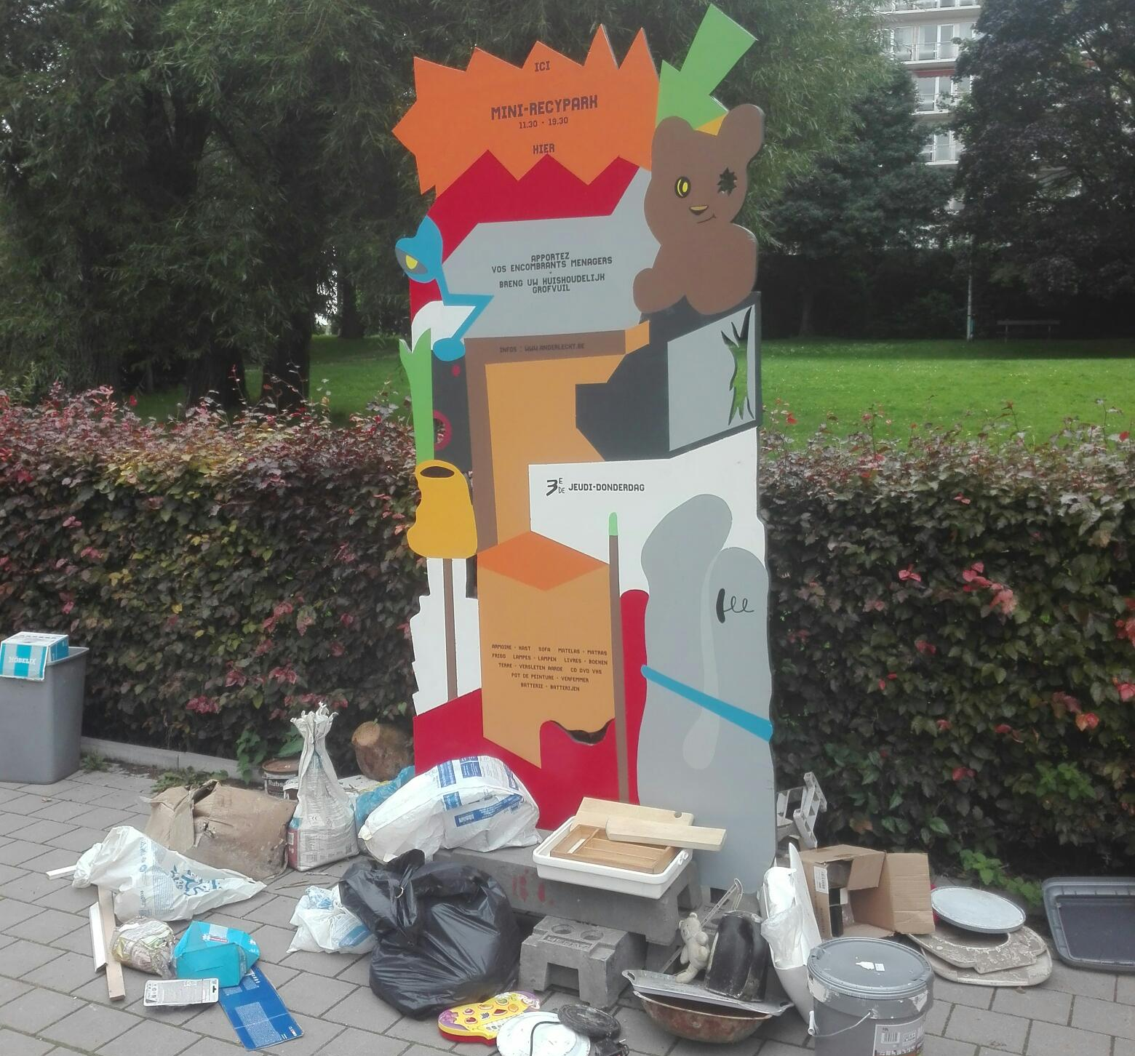
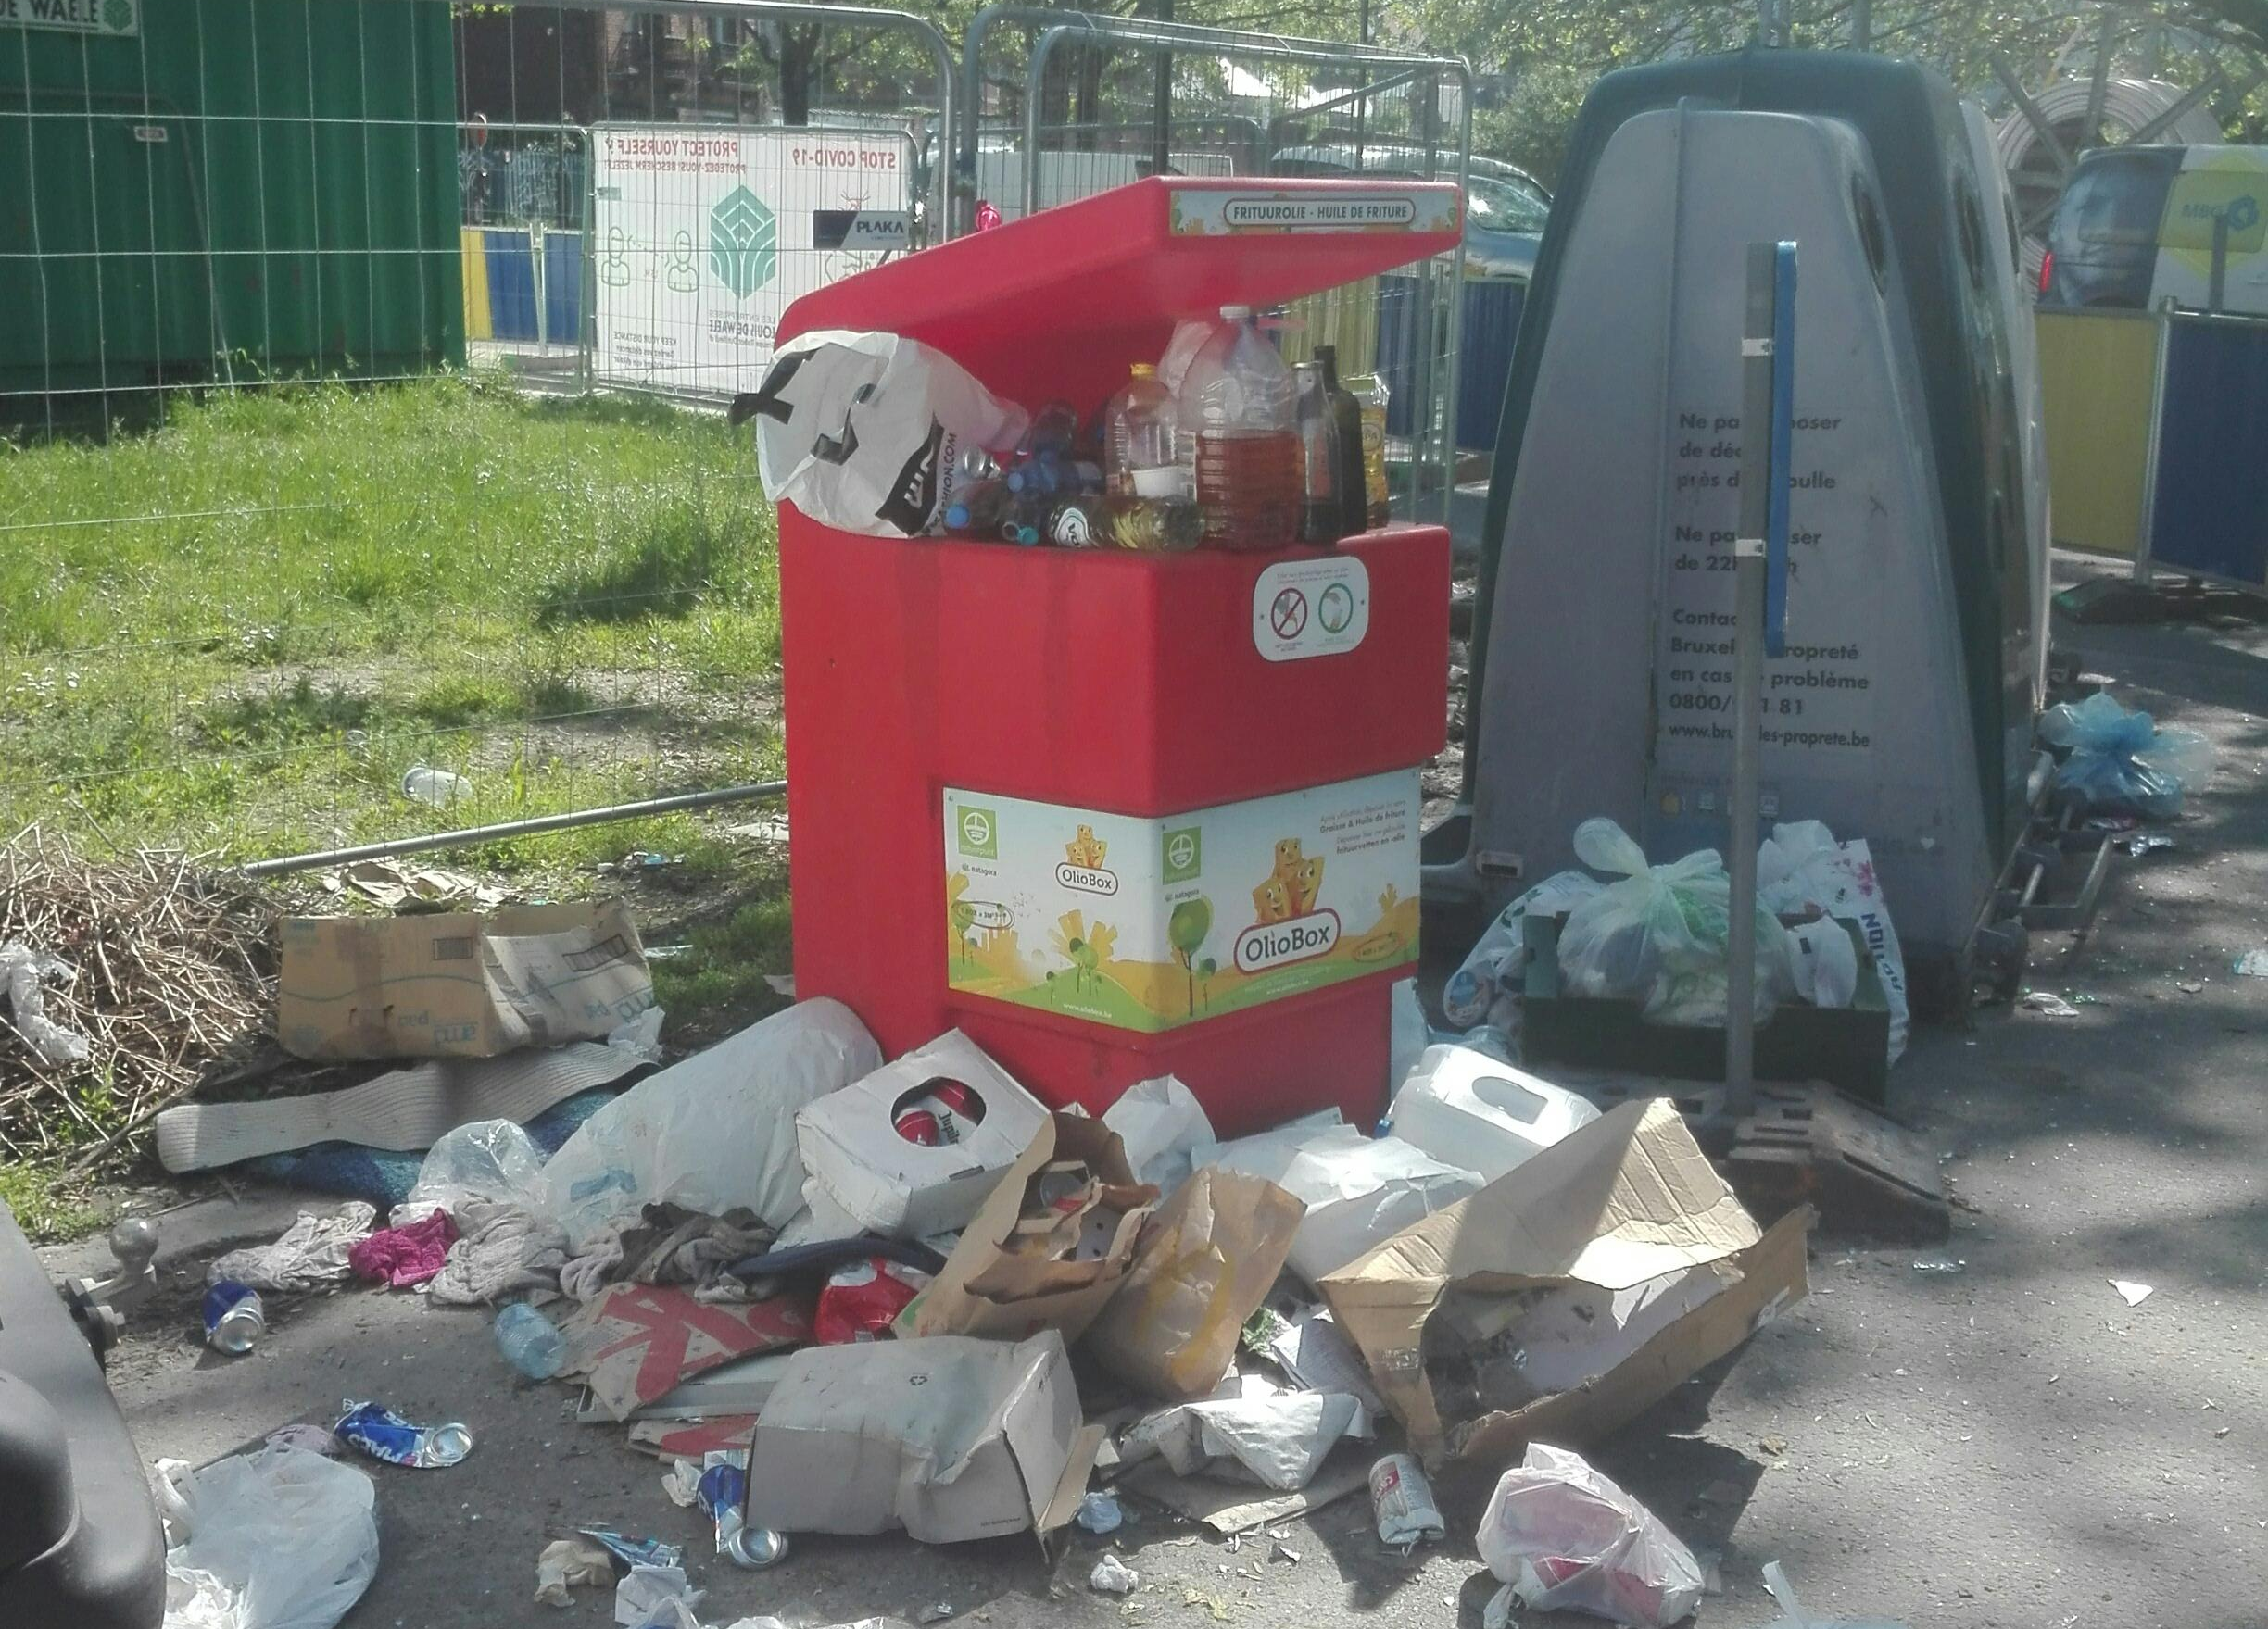
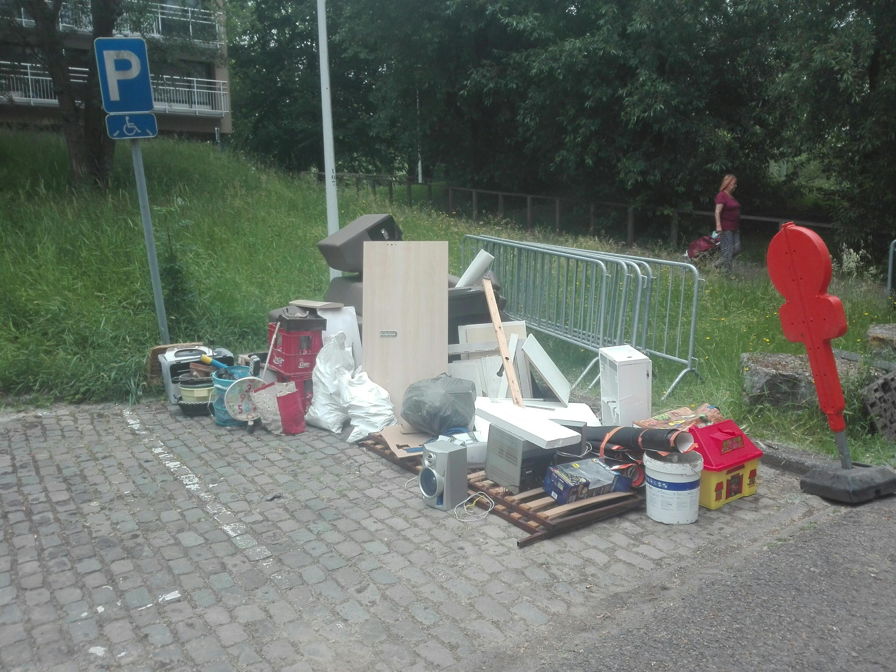

Slide 32
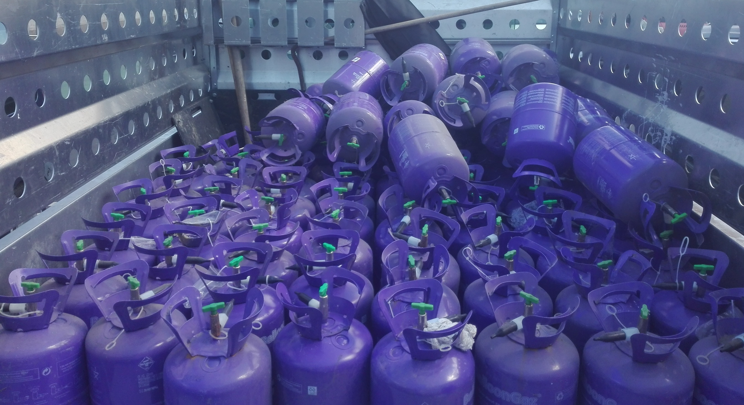
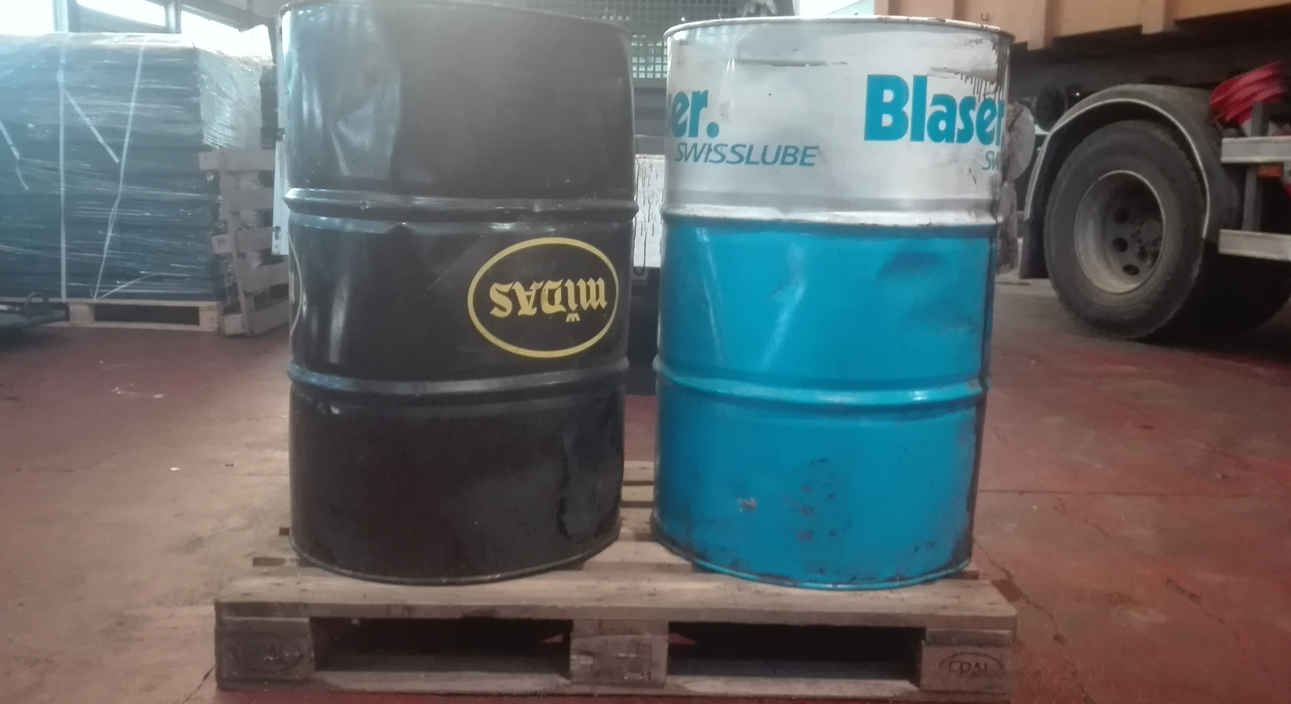
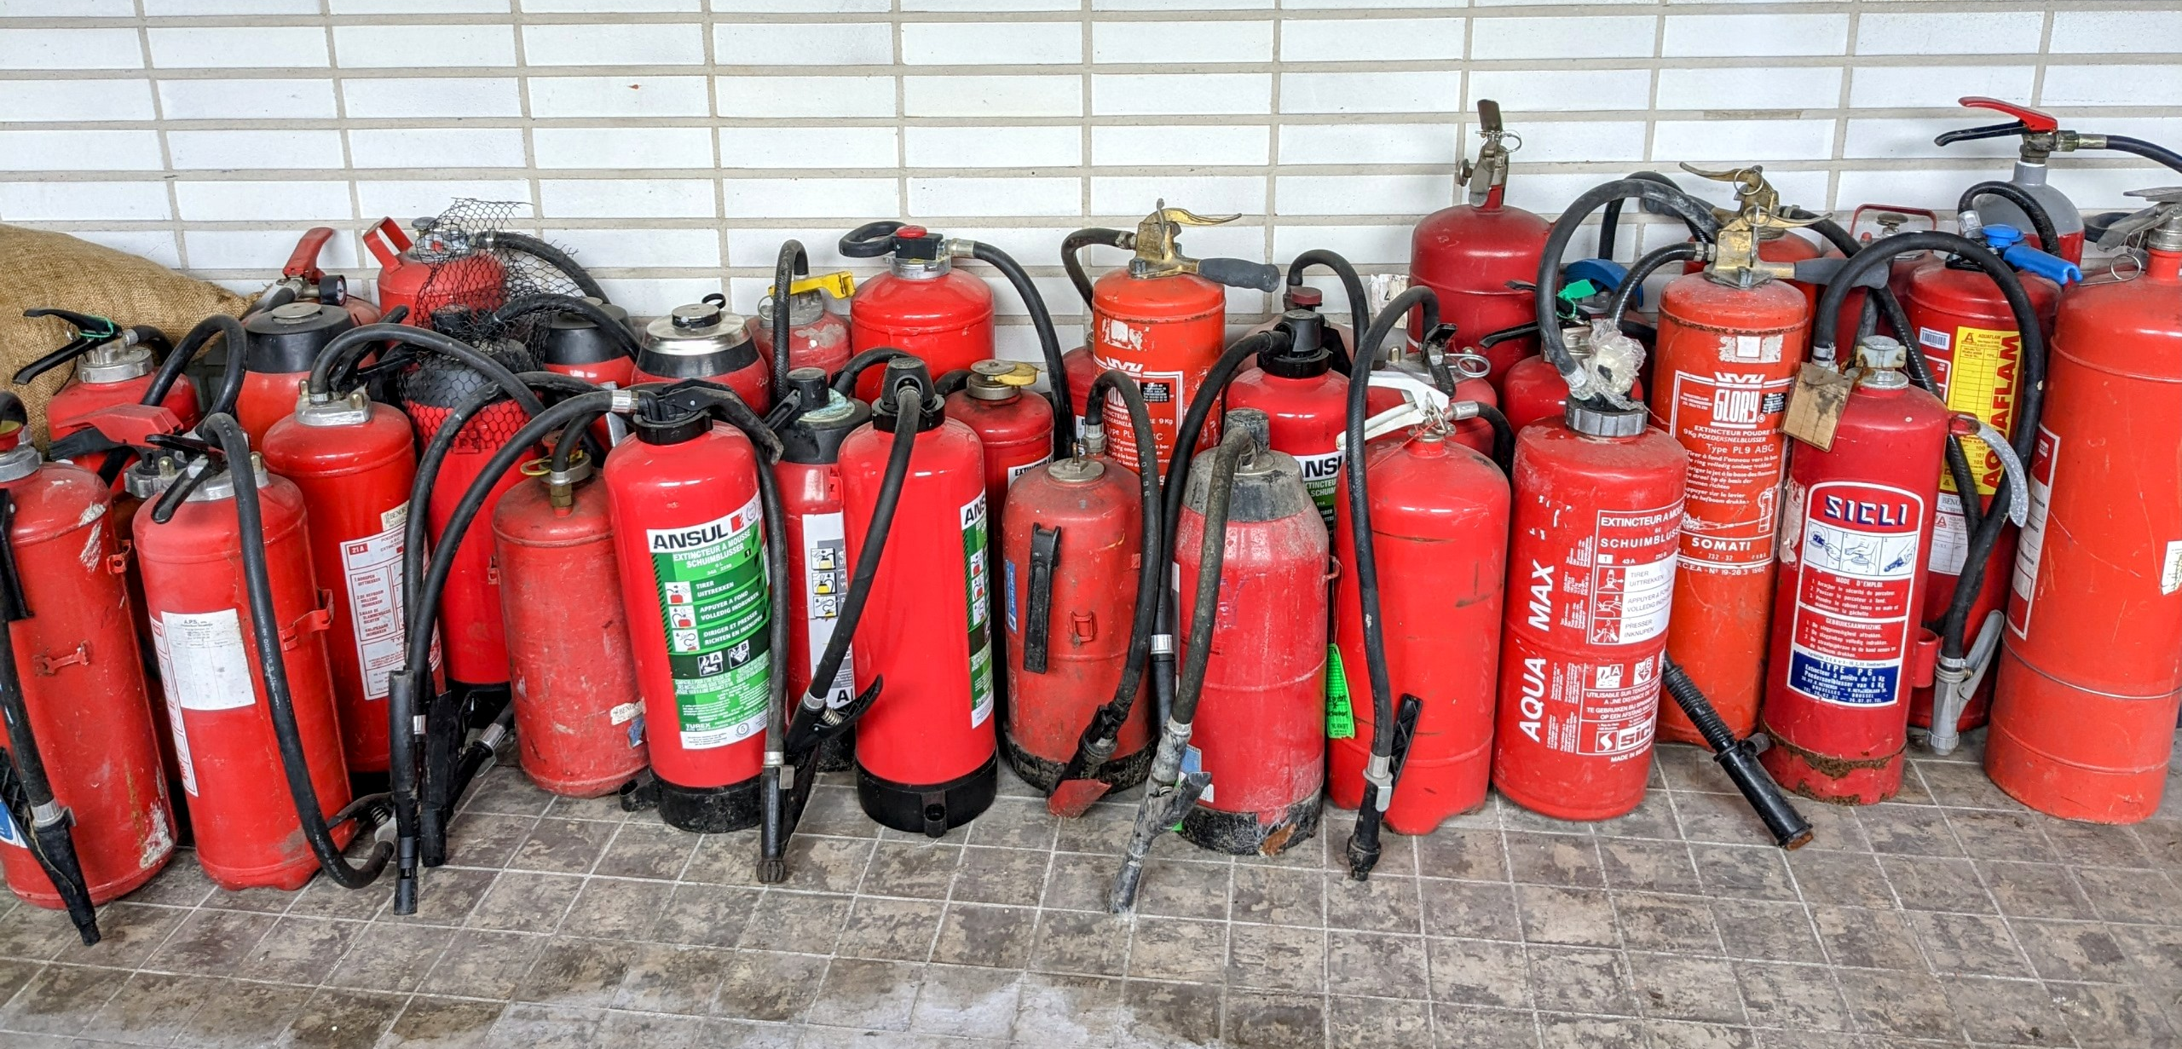
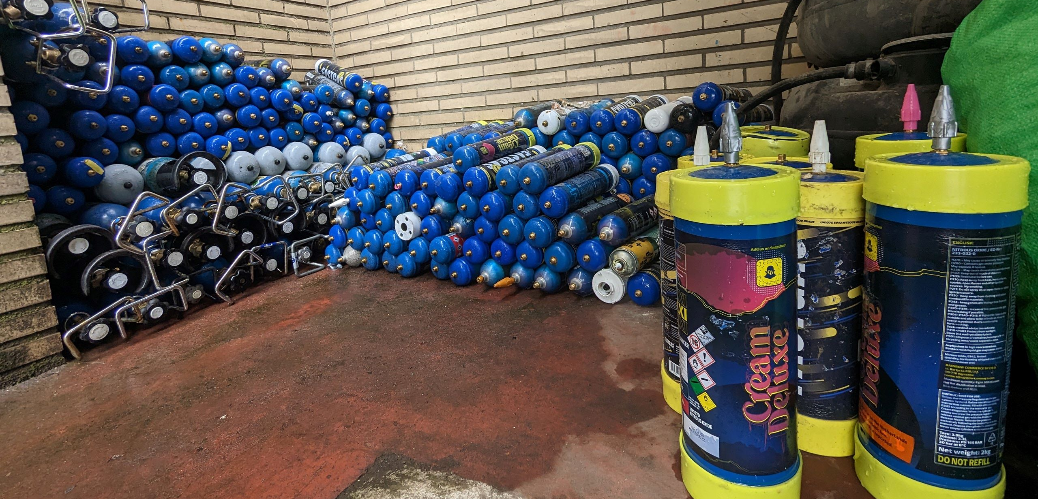

Slide 33
Axes de travail
5. Évaluer et Objectiver
→ Projet : Travail multidisciplinaire continu
Une structuration précise, complète et pérenne du Service Entretien,
Une détermination des tâches par la restructuration des équipes,
Une augmentation d’activités par le renforcement des équipes,
Une rationalisation du travail opéré via la plateforme informatique interne (corbeilles, balayage, Bulles à verre, rues nettes, Mini-Recyparks, etc.),
Augmentation de l’offre au citoyen (Mini-Recyparks),
Augmentation des sanctions (Agent « Caméras »),
Multiplications des « Actions Propretés » impactantes,
Soutien accru de services communaux (Prévention, Cohésion, etc.)

Slide 34
Merci pour votre attention
Bedankt voor jullie aandacht

